Slide 1



Slide 2
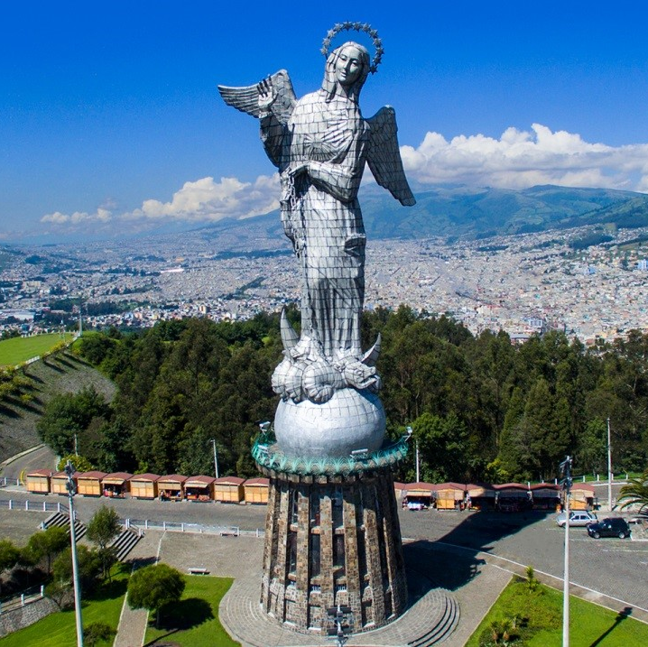

PROCESO DE
RENDICIÓN DE CUENTAS 2022
GAD MUNICIPIO DE QUITO

Slide 3

¿Qué es la rendición de cuentas?
Es un mecanismo de control social que permite a la ciudadanía conocer el reporte de gasto público y cumplimiento de gestión y ejecución de autoridades e instituciones públicas.
Es obligación de la municipalidad garantizar el acceso y transparencia a la información pública, así como generar espacios de participación que permitan retroalimentar y mejorar la gestión.
El Municipio del Distrito Metropolitano de Quito deberá rendir cuentas sobre las políticas, planes, programas y proyectos, la ejecución presupuestaria, la implementación del Sistema de Participación Ciudadana, presupuestos participativos, implementación de políticas públicas para la igualdad, entre otros.

Slide 4
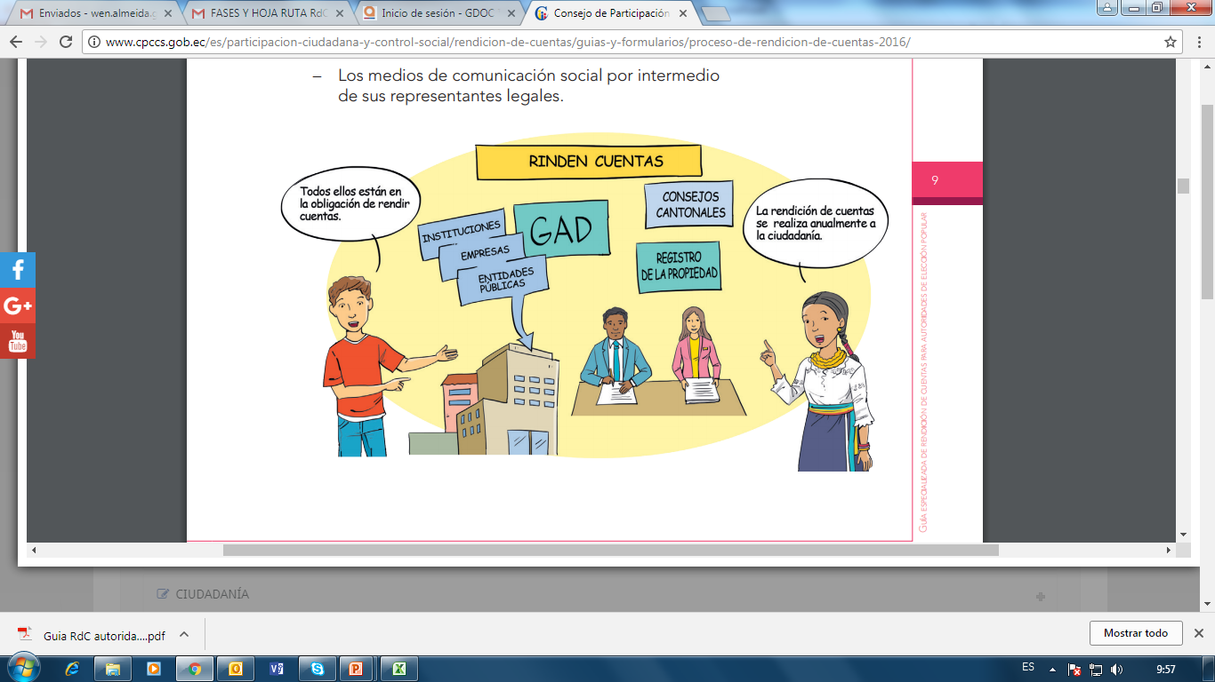
¿Quiénes rinden cuentas?

Slide 5
Coordinación con el Consejo de Participación Ciudadana y Control Social
En cumplimiento con la Resolución N° CPCCS-PLE-SG-069-2021-476 del Consejo de Participación Ciudadana y Control Social (CPCCS) y en el marco normativo de la Ordenanza Metropolitana 038-2022, el Municipio de Quito dio inicio a la organización del proceso de Rendición de Cuentas 2022, a finales febrero 2023.
Como parte de la organización, y en coordinación con el Consejo de Participación Ciudadana y Control Social a partir de marzo 2023; se prevén las siguientes acciones, entre ellas algunas ya se están realizando:
  Convocatoria a reunión interinstitucional con Planificación, Secretaría de Comunicación y Quito Honesto.
  Convocatoria a la Asamblea de Quito y conformación de la comisión de transparencia y rendición de cuentas.
  Capacitación a los Representantes a la Asamblea de Quito.
  Capacitaciones a los funcionarios de las 52 entidades obligadas a rendir cuentas.
  Articulación con la ciudadanía y las Administraciones Zonales para el levantamiento de consultas ciudadanas.

Slide 6
Fases proceso Rendición de Cuentas 2022
La Resolución N° CPCCS-PLE-SG-069-2021-476 del Consejo de Participación Ciudadana y Control Social (CPCCS), establece 4 fases para el proceso de Rendición de Cuentas.
Fase 1
Planificación y facilitación del proceso desde la Asamblea Local
MARZO - ABRIL
Fase 2
Evaluación de la gestión y elaboración del Informe Institucional
MAYO
Fase 3
Deliberación pública y evaluación ciudadana del Informe Institucional
JUNIO
Fase 4
Incorporación de la Opinión Ciudadana, retroalimentación y seguimiento.
JULIO

Slide 7
FASE 1 PLANIFICACIÓN (MARZO - ABRIL)
Organización:
Asamblea Ciudadana (CPL, Instancia de Participación – convocatoria abierta a organización de ciudadano/as) generan consulta ciudadana sobre los temas para que rindan cuentas
Acceso a la información: PDOT, POA, Ppto Ptvo., Plan de Campaña.
Consulta ciudadana:
A ciudadanos de todo el territorio. Mesas de trabajo en el territorio e Inclusión a grupos relacionados con los enfoques de igualdad.
Entrega de temas para rendición de cuentas:
Asamblea Ciudadana entrega el listado de temas a:
Secretaría General del GAD - Instancia de Participación.
Instancia de Participación:
Conforma el Equipo Técnico Mixto (ciudadanos y técnicos GAD). Objetivos, cronograma, responsables.
Dos subcomisiones:
1 Liderada por el GAD y 1 Liderada por la Asamblea/Ciudadanía

Slide 8
FASE 2 EVALUACIÓN E INFORME (MAYO)
Evaluación de la gestión:
Evalúa la gestión institucional: planificado vs logrado.
Elabora el informe para ciudadanía, a partir de demandas / temas ciudadanos y resultado de evaluación de la gestión anual.
Aprobación del Informe:
Responsabilidad legal.
Informe Preliminar y formulario en Excel.
Entrega del Informe a
la ciudadanía:
15 días antes a la deliberación pública envía a la Asamblea /Ciudadanía para su evaluación.
Formulario del CPCCS:
GAD llena el formulario de rendición de cuentas en Excel establecido por el CPCCS, con links a los medios de verificación habilitados.

Slide 9
FASE 3 DELIBERACIÓN (JUNIO)
Asamblea analiza informe:
Asamblea Ciudadana revisa si el Informe responde a demandas ciudadanas.
Mesas de trabajo / Comisiones.
Elabora presentación sobre sus valoraciones para presentar en deliberación pública.
Difusión:
Equipo Técnico Mixto:
Difusión de informe Preliminar y Formulario en Excel con links habilitados en página web y todos los medios posibles - 15 días antes.
No tengan internet otros medios.
Convocatoria:
GAD: Mapeo Asamblea / ciudadanía.
Convocatoria: día, hora, link/lugar.
15 días antes deliberación
Prioritario: Asamblea, Presidentes barrios y comunidades
Sin perjuicio: unidades básicas partic, actores sociales, es. organizacion
Deliberación:
Virtual / presencial- COE
Asamblea Ciudadana presenta sus observaciones.
Autoridad / GAD rinde cuentas y responde ciudadanía.
Mesas de trabajo/Plenaria.
Asamblea firma sugerencias /compromisos presentados en Plenaria al GAD
Monitoreo.
Publicación:
Difundir video, Informe y formulario Excel con licks habilitados por 2 semanas (14 días).
Canales virtuales receptar opiniones, sugerencias sobre informe presentado.

Slide 10
FASE 4 INCORPORACIÓN DE OPINIÓN Y SEGUIMIENTO (JULIO)
Incorporación de opinión ciudadana:
El GAD/entidad vinculada:
Recoge las sugerencias Ciudadanas del proceso deliberación y las convierte en un Plan de Trabajo que entregará a Instancia de CPCCS.
Cada entidad vinculada consolidará sus aportes, elaborará su Plan y lo remitirá al GAD.
Entrega informe al CPCCS:
El GAD / entidad vinculada se registra en el Sistema Informático de Rendición de Cuentas, genera su informe y lo finaliza. QR
Correo de verificación.
Monitoreo del CPCCS:
Constatación de entrega de Informe con los links habilitados a los medios de verificación.
Proceso, métodos utilizados, calidad de la información.
Formulación de recomendaciones

Slide 11
CONFORMACIÓN DE EQUIPOS MIXTOS PARA
COORDINACIÓN DEL PROCESO DEL GAD MUNICIPAL
/ARTICULACIÓN DE 4 FASES/
LIDERADO POR EL MUNICIPIO
(ELABORA Y ENTREGA EL INFORME)
LIDERADO POR LA CIUDADANÍA
(ORGANIZA EL EVENTO, DEFINE METODOLOGÍA DE
MESAS DE TRABAJO Y SISTEMATIZA PLAN DE TRABAJO)
5 FUNCIONARIOS
1 Sec. Planificación
1 SGCTYPC
1 Quito Honesto
1 SECOM
1 Consejo de Planificación
5 FUNCIONARIOS
1 Sec. Planificación
1 SGCTYPC
1 Quito Honesto
1 SECOM
1 Consejo de Planificación
EQUIPO TÉCNICO 1
EQUIPO TÉCNICO 2
5 DELEGADOS DE LA ASAMBLEA DE QUITO
(Comisión de Transparencia y Rendición de Cuentas )
5 DELEGADOS DE LA ASAMBLEA DE QUITO
(Comisión de Transparencia y Rendición de Cuentas )
EN TOTAL 10 DELEGADOS DE LA ASAMBLEA DE QUITO PARTICIPAN EN EL PROCESO DEL
GAD MUNICIPAL

Slide 12
RENDICION DE CUENTAS-ENTIDADES CATASTRADAS
La Resolución N° CPCCS-PLE-SG-069-2021-476 del Consejo de Participación Ciudadana y Control Social establece que para el proceso de rendición de Cuentas 2022, cada entidad catastrada del Municipio de Quito hará su propio proceso y evento de deliberación pública. Es decir, que en total se llevarán a cabo 52 eventos de Rendición de Cuentas del Municipio de Quito.
Cada entidad castrada conformará sus propios equipos mixtos del proceso, y elaborarán su propio informe de gestión.
Las ENTIDADES CATASTRADAS en algunos casos articularán con Representantes de las Comisiones de la Asamblea, de Quito para conformar sus equipos mixtos, entrega oficial de sus informes, participación en los eventos de deliberación y planes de trabajo.
Comisiones permanentes y/o ocasionales de la Asamblea del Distrito Metropolitano de Quito
Comisión de Gestión de los Presupuestos Participativos
Comisión de Planificación
Comisión de Participación Ciudadana y Organización
Comisión de Riesgos y Desastres Naturales
Comisión de Transparencia y Rendición de Cuentas

